Slide 1
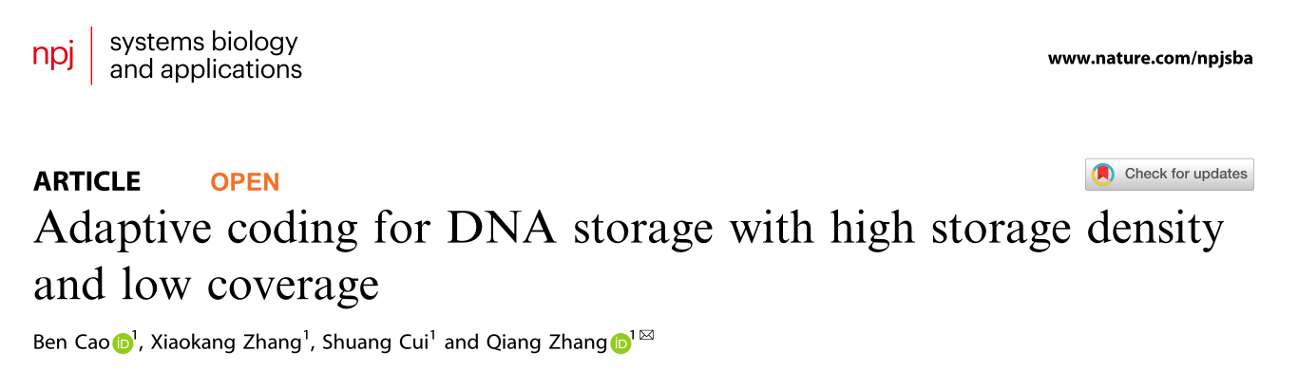

具有高存储密度和低覆盖率的 DNA 存储自适应编码

Slide 2
摘要：
信息技术的飞速发展产生了大量的数据，迫切需要新的存储介质和存储方式。DNA作为一种具有高密度、高耐久性和超长存储时间特性的存储介质，有望成为一种潜在的解决方案。然而，DNA存储仍处于起步阶段，存在DNA链空间利用率低、读取覆盖率高、编码耦合差等问题。因此，在本工作中，提出了一种自适应编码DNA存储系统，针对不同的编码区域位置采用不同的编码方案，并采用自适应生成编码约束阈值的方法在系统层面进行优化，保证各环节的高效运行。使用自适应编码算法将大小为 698 KB 的图像、视频和 PDF 文件存储在 DNA 中。对数据进行排序并无损解码为原始数据。对数据进行排序并无损解码为原始数据。与以往工作相比，本文提出的自适应编码实现的DNA存储系统存储密度高，读取覆盖率低，促进了碳基存储系统的发展。

Slide 3
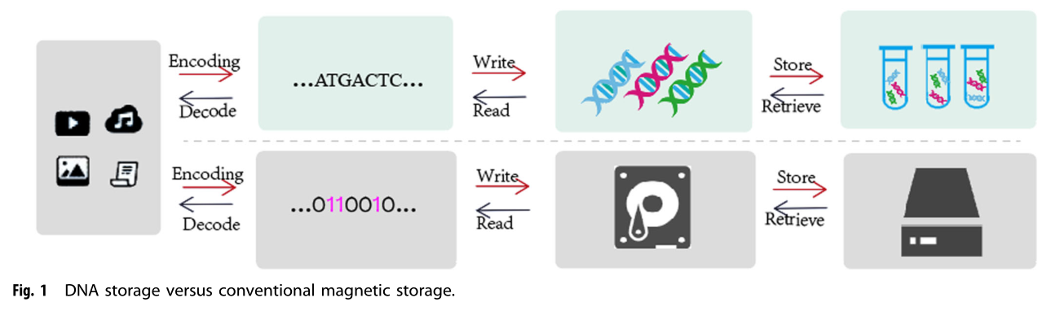
引言：
海量数据带来便利的同时也带来了巨大的挑战。有鉴于此，如何明智地使用和存储海量数据已成为数据科学家面临的难题。国际数据公司预测，到 2025 年，全球数据容量将增加到 175 ZB。现代存储系统面临着高成本、高能耗的问题，DNA 作为一种高并行性的存储介质受到了研究人员的关注，维护成本低，存储潜力大。DNA 还具有许多其他独特的潜在优势，例如与每隔几年更新一次的传统介质相比具有数十年或数百年的稳定性，并且基于分子生物学方法易于复制以防止降解。
DNA存储是指利用DNA碱基存储数据，传统磁存储示意图如图1所示。

Slide 4
使用 DNA 存储非生物信息的第一次尝试可以追溯到 20 世纪后期，当时 Joe Davis 率先使用细菌作为非生物信息的存储介质。但当时合成、测序等生物技术有限，该领域发展不快。2001 年，Bancroft 等人用类似于DNA编码蛋白质序列的密码子方法，将《双城记》开头的两句话编码到DNA分子中。2012 年，Church 等人将文本、JavaScript 程序和图像编码为相应的 DNA 序列，这些序列最终被存储在 DNA 中，可以处理 DNA 测序和合成中的错误。Birney 等人将 26 秒的“我有一个梦想”语音片段放入 DNA 序列中，并在完成合成后将其存储在 DNA 中。2015 年，Yazdi 等人提出了一种高效的存储架构，将 20 bps 长度的特定唯一地址位附加到 1000 bps 数据块的末端，以存储六所大学的编码维基百科。此外，Organk 等人在 2018 年提出了一种端到端的 DNA 数据存储，该存储在 DNA 中实现了 200 Mb 的数据，展示了大规模的随机访问能力。2019 年，Lee 等人描述了一种在运动控制条件下利用不依赖模板的聚合酶末端脱氧核苷酸转移酶的DNA数据存储的从头合成策略。2020年，Bee等人提出了一种分子级相似性搜索方法，可与最先进的计算机相似性搜索算法相媲美，该算法展示了一种在基于 DNA 的 160 万张图像数据库上执行相似性搜索的技术。天然 DNA 分子包含四个碱基，每个碱基最多可存储 2 位信息。
在传统磁存储介质中存储信息的第一步是对要存储的信息进行有效编码；在 DNA 存储中也是如此，其中编码是重中之重。合理高效的 DNA 编码不仅可以降低覆盖率，提高碱基利用率，还可以减少错误，改善存储系统耦合，保持数据完整性。DNA存储中容易出错的阶段主要是在合成和测序过程中，其中大部分错误再次来自测序过程。此外，合理高效的编码可以提高测序结果的准确率，从而减少重复测序循环的数量。因此，DNA存储中的编码问题受到了研究人员的广泛关注。

Slide 5
Huffman编码是一种广泛使用的数据文件压缩编码方法，常用于无损数据压缩，压缩比为20%～90%。2013 年，Goldman 等人提出了一种使用 Huffman 编码的编码方案，将 DNA 存储中的编码潜力提高到 1.58 bits/nt。然后，Grass等人使用Galois field (GF)和Reed-Solomon (RS)编码来纠正存储相关的错误。 2016 年，Bornholt 等人将 XOR 编码代码与 Goldman 的编码方案一起使用，并提出了基于 DNA 的系统。喷泉码是通信系统中广泛使用的信息编码方法。 2017 年，Erlich 和 Zielinski提出了基于喷泉码的DNA存储编码方案，防止了单核苷酸重复和GC含量异常。 Jeong和Anavy都进一步改进了Erlich的方案，在Jeong方案中降低了6.5%-8.9%的读取成本，在Anavy方案中提高了24%的存储密度。除了使用喷泉编码来减少DNA存储中错误的产生外，Immink等人描述了一种简单有效的编码技术，以避免出现长均聚物。 Yazdi 等人使用弱互不相关 (WMU) 编码进行引物设计 DNA 存储编码。Song等人提出了一种将0-1序列转换为DNA碱基序列的方法，其编码结果满足游程长度约束和 GC含量约束，编码率为1.90 bits/nt，编码/解码复杂度低，错误传播有限。满足约束的纠错编码和注重提高存储密度的编码也受到了广泛的关注。 2021 年，Zhu 等人使用四元条形码将图像编码为 16 个 DNA 片段，最终图像成功保存、加密和恢复，同时避免了任何蛋白质或酶反应。这项工作实现了一个纳米孔平台的DNA存储系统，提高了容量和可编程性。此外，还有相关的 DNA 存储方案，用于在活细胞中进行可靠和正交的信息编码

Slide 6
DNA作为存储介质具有较高的理论存储密度，但由于DNA存储通道固有的错误（测序和合成错误）和序列的生化限制，难以达到理论极限。因此，许多工作都集中在优化编码方法以减少信息冗余，例如霍夫曼码和RS码。重要的是，每个 DNA 序列除了编码有效载荷位（数据位）外，还需要包含相关的引物、地址位和其他非有效载荷位，这是对 DNA 存储数据完整性的有效保障。有选择地仅访问部分信息的能力对于使 DNA 存储可行是必要的。实现随机访问已成为当前研究人员关注的重点。广泛使用的随机访问方法是地址位寻址和磁珠提取方法。不同类型的存储信息、不同的环境、不同的方法导致DNA存储系统模型的差异。尽管研究人员提出了各种不同特性的DNA存储编码方案，初步验证了DNA存储的编码潜力和一定程度上替代硅基存储的可能性，但最近提出的DNA存储系统仍然存在一定的问题：
(1) DNA作为存储介质具有较高的理论存储密度，但现有DNA存储系统的存储密度与理论值相差甚远。
(2) DNA存储在合成和测序过程中经常会产生错误，需要添加冗余信息，如纠错；或者，测序中必须增加测序覆盖率和双端读取，以保持数据一致性；所有这些都增加了测序覆盖率。
(3) 前期工作有效推进了各个位置的编码，但缺乏从系统层面统一处理不同编码位置协调误差的方法，不同位置编码结果之间缺乏联系，系统整体耦合性差。
尽管近年来 DNA 存储研究领域一直在稳步发展，但缺乏一种 DNA 序列利用率高、读取覆盖率低、不同编码位置之间耦合度高的 DNA 存储系统。因此，在本文中，我们提出了一种自适应编码DNA存储系统，该系统具有高存储密度和低覆盖率，并且在不同编码位置之间具有高耦合度，针对不同功能区域使用不同的编码方案。我们对系统进行层级优化，保证各个环节的高效运行。

Slide 7
首先，对于有效载荷位，通过相应的转换方法将存储文件转换为二进制;满足连续性、GC含量和基平衡度约束，编码完成后计算非有效载荷编码约束阈值的GC含量等参数。
其次，在满足组合约束条件下，采用智能优化算法构造非有效载荷位，由有效载荷编码结果自适应生成非有效载荷编码约束阈值;有效载荷和非有效载荷以高耦合方式组装。
然后，在读取信息的解码阶段，从生成的FASTQ文件的每个模拟排序的读取结果中采样一定数量的读取。最后，使用序列搭配算法合并这些读数据，最后使用合并后的FASTQ文件获得原始数据，进行RS校正LT解码。本文提出的自适应编码DNA存储系统在存储密度、存储容量、支持随机存储和覆盖范围等方面取得了令人满意的结果。

Slide 8
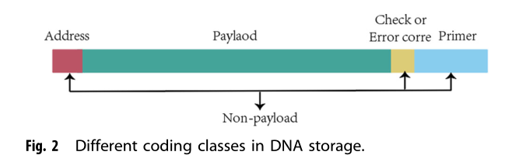
结果：
存储密度低、测序覆盖率高、编码耦合低是DNA存储中常见的问题。耦合度在DNA存储编码中是非常重要的，因为在DNA存储中，需要根据不同的条件和约束分别对有效载荷位和非有效载荷位进行编码，保证不同编码位置之间的耦合度可以保证最终合成的DNA序列的鲁棒性。例如，如果分别编码有效载荷位A和非有效载荷位B来满足约束，则A和B都满足约束，但当A和B组合成待合成的DNA序列时，B的最后一个碱基和A的第一个碱基可能是相同的，这打破了无运行长度约束，降低了整体的鲁棒性。在这种情况下，编码的耦合度较低，这是因为在编码过程中，有效载荷和非有效载荷位编码之间的连接较差，没有综合考虑。当然，这个例子只是在最简单的情况下，其中的DNA存储系统要复杂得多。
在本节中，我们通过比较碱基分布、DNA编码的组装和DNA存储结果，说明本文提出的自适应编码DNA存储系统可以降低常见问题对系统性能的影响。DNA存储系统自适应编码中碱基功能位在DNA序列上的分布如图2所示。

Slide 9
首先，通过对比碱基分布，说明有效载荷的编码结果是否为高碱基平衡库，这对于获得更高质量的测序数据、降低覆盖范围、确保碱基平衡约束的有效性至关重要。
然后，对装配结果进行比较，说明装配过程中的自适应编码是否改善了不同编码位置的耦合。
最后，将该自适应DNA存储系统与前人的存储密度、存储容量和测序覆盖率进行了比较，并通过独立的随机存取实验验证了该存储系统的性能。

Slide 10
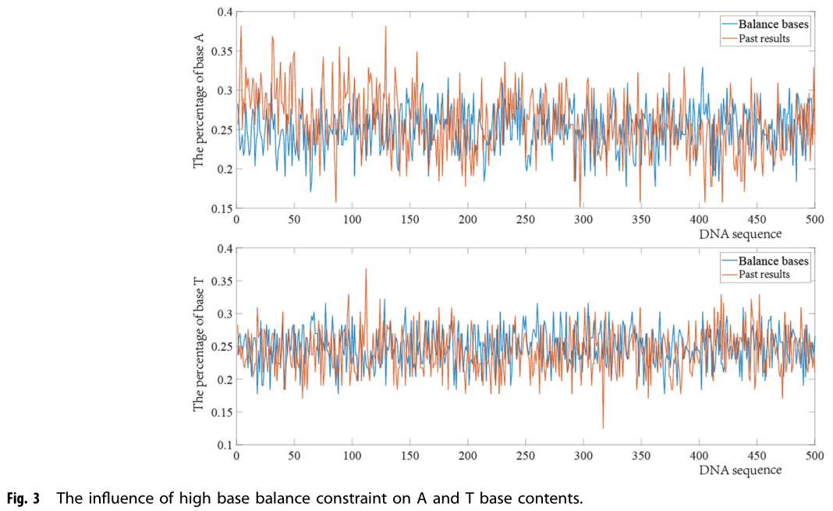
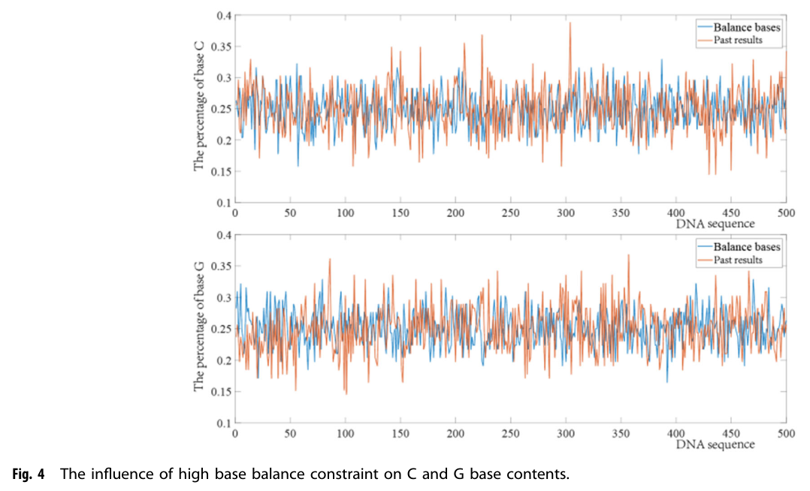
对比碱基分布
为了验证碱基平衡约束的有效性，添加碱基平衡约束对编码结果中碱基分布的影响的结果图如图3和图4所示，其中蓝线表示本文编码结果，橙线表示Jeong等人的结果。为了更清楚地看到图中不同的碱基平衡，平衡碱基的注释已加粗。

Slide 11
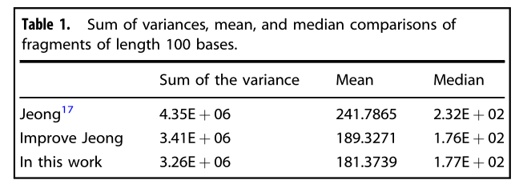
从线的波动和最大值和最小值可以明显看出，本文的有效载荷编码在DNA测序中具有更好的碱基平衡，Illuminate的测序手册指出，平衡文库可以让测序系统更好地保持焦点，提供更高质量的数据。此外，为了更有效地说明本文有效载荷编码方案具有良好的碱基平衡性，我们还对所有编码结果进行了随机抽样，每次取的碱基数量相同。表1比较了样本碱基片段的方差、均值和中位数之和，并将本文工作与Jeong等人的原始编码方案以及Jeong在碱基平衡约束下的结果进行了比较。
长度为100个碱基的片段的方差、平均值和中位数比较的总和。
详细的比较方案见补充文件1。方差、均值和中位数的总和越小，碱基平衡越高，测序偏差越小，可以提高数据质量，从而减少数量和覆盖率测序。

Slide 12
在自适应编码结果中，DNA序列中的碱基分布更为理想，原因有二。首先，自适应编码同时考虑了有效载荷和非有效载荷位置，提高了整个编码的耦合性。其次，与Jeong等人的研究相比，GC内容约束只考虑了数据位。然而，当序列较长时，GC含量总体上是满足的，但有些DNA块可能会有较大的GC偏差。

Slide 13
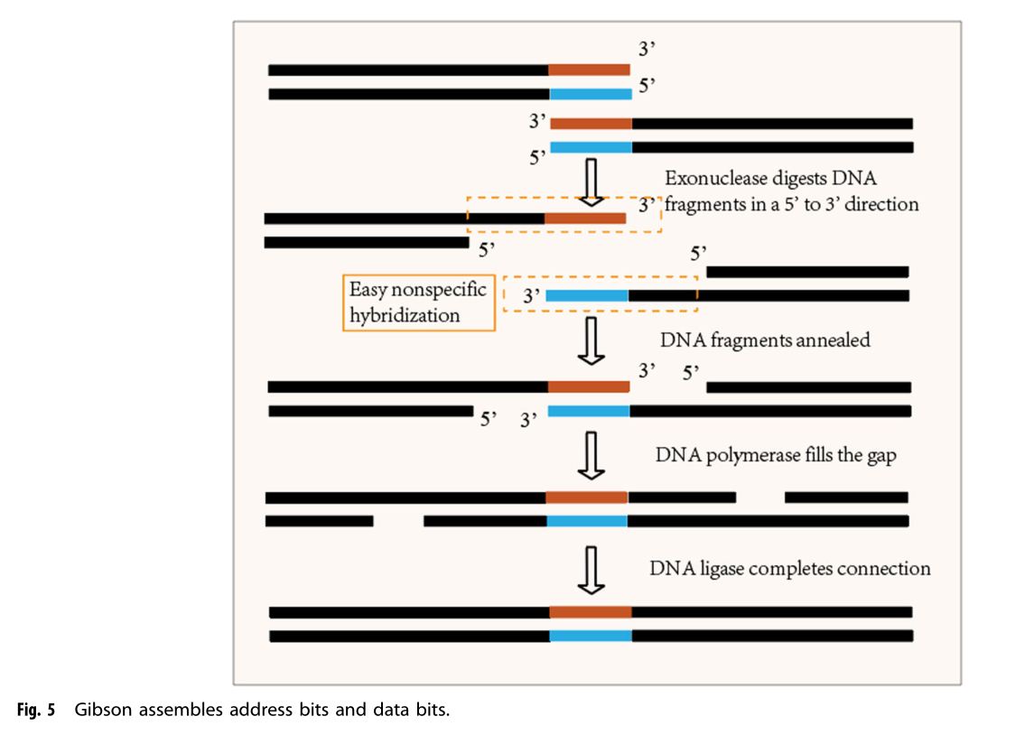
编码完整性比较
为了说明自适应编码算法可以减少以往工作中不同编码位置之间耦合不良的问题，本节将对编码的完整性进行比较。通过对DNA单链组装过程中的稳定性和热力学性质的研究，评价了地址位和数据位编码的耦合。当每个部分编码完成，进行DNA合成时，需要对DNA序列不同部分的编码结果进行组装。在以往的研究中，对增加有效载荷与非有效载荷之间的耦合没有引起足够的重视。相比之下，在本文中，通过地址和数据位的有效筛选和自适应编码，改进了耦合并减少了引物和有效载荷之间的冲突。在图 5 的 Gibson 组装过程中，显示​​了使用核酸外切酶来消融 5'-3‘。使用核酸酶消融 5'-3' 链的过程导致互补链的暴露；因此，可以通过测量该 DNA 片段的稳定性和热力学特性来评估地址和数据位之间的耦合。

Slide 14
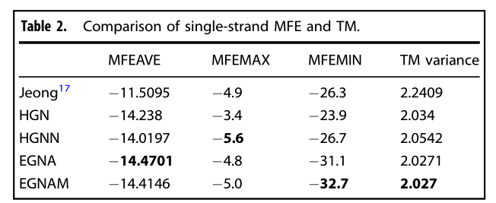
为了反映装配结果的优点，表2给出了Jeong等人和本文工作中暴露的单链装配过程中的性能比较。
生化反应涉及DNA的解链和合成，生化反应的本质是能量的变化。最小自由能(minimum free energy, MFE)的大小在一定程度上可以反映DNA单链的稳定性以及PCR和测序的错误率。因此，本文通过对MFE编码算法的比较，说明了该编码算法的优越性。MFEAVE、MFEMAX和MFEMIN分别表示最小自由能的平均值、最大值和最小值，TM方差表示熔化温度的方差(TM)。将Jeong等人的编码结果与本文的四种代表性方案进行了比较。

Slide 15
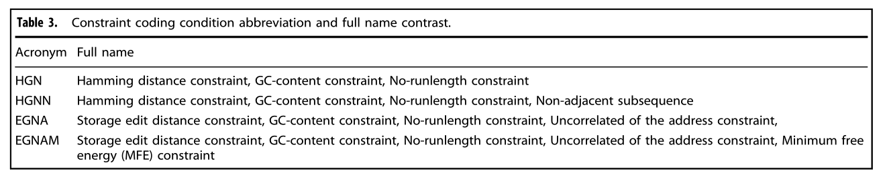
TM方差和MFE越小，序列稳定性越强，具体组合约束方案全称见表3。
通过比较MFE和TM方差可知，本文组装结果具有良好的稳定性和热力学性能，减少了读写误差的产生。MFEAVE和TM方差分别降低了21-26%和10%。MFE自由能越小，表明单链DNA在溶液中越稳定;TM方差越小，表明DNA序列的TM在PCR等过程中越相似，误差越小。DNA编码在预期属性(GC平衡、MFE、连续碱基等)上优于Jeong，可以减少测序过程中的错误率偏差。一种高质量的编码组合策略可以改善编码间的耦合，其效果是避免加性存储器串扰，减少重复序列的数量，减少覆盖范围。此外，在补充表 1-3 中还给出了在相同长度的不同约束下组装方案的热力学和稳定性的比较，进一步表明了这项工作中提出的自适应编码的优越性。

Slide 16
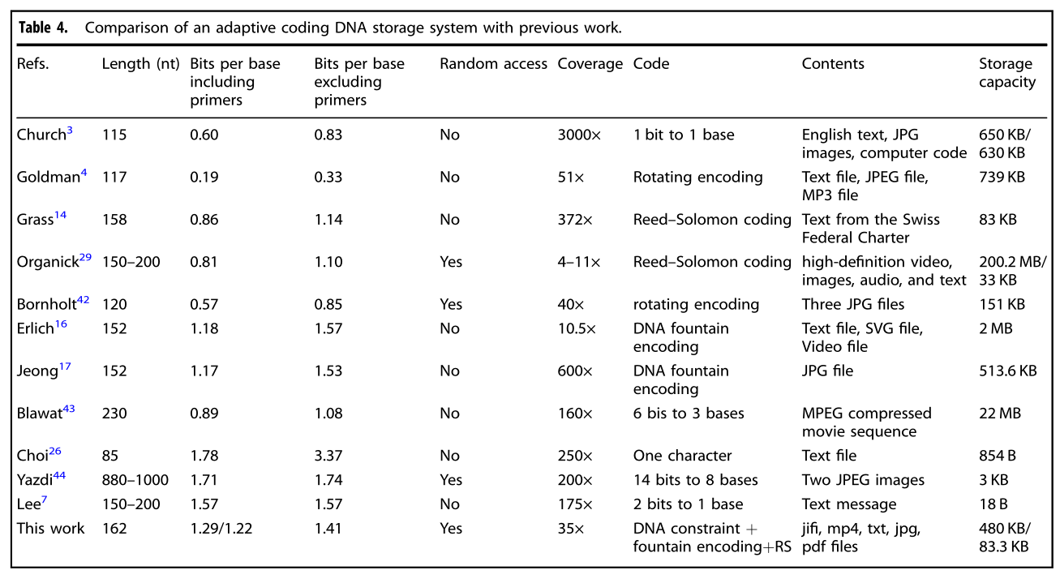
存储完整性比较
在完成数据写入和读取后，为了验证所提出的自适应编码 DNA 存储系统的性能，在存储密度、覆盖范围、存储容量和编码方法等方面与之前的代表性工作进行了比较（表 4）

Slide 17
表中的存储密度、存储容量和覆盖度分别是指测序过程中每个碱基的数据存储容量、存储数据的大小以及DNA序列的覆盖程度。值得一提的是，测序过程中覆盖率的增加会导致信息难以阅读。表中不同存储密度的计算方法及说明见补充文件1。
从表4中可以看出，本文提出的自适应编码DNA存储系统即使在低覆盖率下也具有良好的存储密度，并且自适应过程从有效载荷位自适应地为非有效载荷的编码约束生成阈值，提高了编码耦合，增加了存储密度。由于难以合成更长的DNA链，该方案继续遵循长度为~100的DNA序列。在存储密度方面，本文提出的自适应编码DNA存储系统达到1.29 bit/nt(如果压缩前计算文件大小，存储密度可以达到1.87 bit/nt)，超过了Church等人的工作，使用更少的碱基存储更多的信息。虽然与choi等人的工作还有差距，但所提出的方法可以支持不需要任何外部存储器的随机访问。DNA存储系统的测序覆盖率对信息读取的复杂性起着决定性的作用，测序覆盖率越高，信息读取的难度越大。如表4所示，本文提出的存储系统的覆盖范围仅次于Erlich等人提出的，甚至比其他方案低一个数量级。虽然自适应编码DNA存储系统在存储密度方面略弱于Choi等人的研究，同时在测序覆盖率方面略高于Erlich等人的研究。但是，一个完整的存储系统需要实现对信息的随机访问，以降低读取的难度。与 Choi 和 Erlich 各自的存储方案相比，该存储系统可以实现对数据的随机访问。此外，该方案存储了 480 KB（689 KB 之前的压缩）数据，包括 Jifi、MP4 和 TXT。与Bornholt和Choi等人的图文简单存储相比，该方案具有更高的适用性和实际意义，适合信息时代各种形式的文件存储。虽然本文的存储容量与Blawat和Organick相比还有很大差距，但自适应编码DNA存储系统具有覆盖范围低、减少地址存储串扰的特点。此外，与以往简单的映射编码相比，本文采用了协调性更好的自适应编码;有效载荷位使用喷泉代码进行编码;包括RS纠错码;采用约束编码对非有效载荷位进行编码;非有效载荷位的编码约束阈值由有效载荷位自适应产生，提高了系统的整体耦合性。

Slide 18
需要注意的是，在表 4 中，我们给出了存储密度和存储容量的两个值。左边的是在不严格存储寻址表的情况下存储480 KB数据的存储密度，这是大多数现有工作所接受的。两种主流的存储密度计算方法包括是否包括引物。为了严格考虑，本文的存储密度计算包括引物。表中两个存储密度值分别代表480 KB数据(不含存储寻址表)和独立随机存储《哈利波特1》(含存储寻址表)的存储密度。虽然与没有引物的计算方法相比，左边的存储密度已经非常有说服力了。然而，在支持随机访问的存储系统中，访问数据所需的地址表通常存储在外部存储器中。因此，为了更好地说明本文提出的自适应方案在极端条件下的性能，如地震、海啸、电磁风暴等恶劣条件下，或地址表损坏时的性能。我们还进行了严格的随机访问实验，将《哈利波特1》的节选存储在索引池和存档池中，最终实现读取任意段落的访问要求。这种方法不需要任何外部内存，是真正的随机访问，并且存储密度记录在表4中斜线的右边。虽然DNA存储的发展才刚刚开始，特别是随机存取存储，但严格的标准随机存取对DNA存储的发展起到了很好的推动作用。

Slide 19
结论：
本文回顾了DNA存储系统的发展和体系结构，重点介绍了它们的优点和缺点，详细描述了现有的DNA存储步骤，并对这些步骤的技术细节和问题进行了说明。针对传统DNA存储系统存储密度低、测序覆盖率高、编码完整性差的问题，提出了一种高存储密度、低覆盖率、高碱基平衡、高耦合的自适应编码DNA存储系统。本文提出的 DNA 存储系统有两个阶段。数据的写入主要是编码后通过DNA合成技术合成成DNA序列并存储在DNA池中，读取数据在DNA测序后进行解码。对数据进行编码是 DNA 存储的第一步，也是最重要的一步。本文分别对有效载荷和非有效载荷的不同特征进行编码。利用满足约束条件的喷泉码编码方案对有效载荷进行编码，施加均聚物、GC含量和碱基平衡度约束以保证编码质量。碱基平衡对于优化运行性能和生成高质量数据至关重要，它还降低了数据读取期间的测序覆盖率。从图3和图4可以看出，与未添加碱基平衡约束的编码结果相比，每个循环的碱基平衡更高。对于使用在组合约束下构建的启发式类算法对非有效载荷进行编码，可以根据有效载荷的编码结果自适应地生成组合约束的阈值。除原有的组合方法外，本文还给出了表2中的其他方法。另外，启发式类算法和约束的类型可以根据不同的存储环境进行选择。通过分析裸露单链在Gibson组装过程的稳定性和热力学性质，证明了通过有效载荷的特性动态调节非有效载荷的优势，与之前的工作相比，MFEAVE和TM方差分别减少了21-26%和10%。溶液中MFE越小，DNA单链就越稳定。TM方差越小，说明PCR过程中DNA序列的TM与其他过程的TM相似程度越高，误差越小。

Slide 20
此外，高质量的编码结果不仅增加了存储密度，而且降低了错误率，从而影响了读取数据时的测序覆盖率。实验结果表明，成功地将大小为689 KB的图像、视频和pdf文件存储在DNA中，并最终使用测序软件无损读出。在存储密度、覆盖范围、存储容量和编码方法等方面与前人的工作进行了进一步的比较。除了在存储容量和覆盖范围方面略弱于Erlich和Organick外，其他所有情况都取得了理想的结果;在随机存储势和存储密度方面，本文提出的自适应编码DNA存储系统与以往的研究相比具有很大的优势。为了更好地解释本文提出的自适应DNA存储系统的随机存取功能，我们进行了一个独立的随机存储测试，最后读取了《哈利波特1》的一段。
在未来的工作中，我们将针对测序覆盖率、存储密度、存储容量等与存储相关的指标，实现一种性能和特点更好的自适应编码DNA存储系统，以提高存储密度和容量，最小化覆盖，降低成本。然而，本研究尚未进行湿实验。因此，我们将在未来的工作中继续推动DNA存储的实际应用，从存储成本和合成生物学发展两方面开展相关工作，提高DNA存储的存储潜力和冷数据的可用性。

Slide 21
方法：
自适应编码DNA存储系统在将原始文件转换为二进制文件后，根据编码位置的特点，对有效载荷和非有效载荷两种不同情况采用不同的编码方法。首先，使用既满足均聚物和GC含量约束又满足碱基平衡度约束的喷泉码进行有效载荷编码。然后，对于非有效载荷编码过程，采用约束过滤的策略，并提供多种算法和组合约束可供选择。本文不仅提供了过去工作中出现的约束组合，而且约束候选解的重复会造成计算能力的浪费，因此进一步扩展。本文根据存储文件大小和存储场景选择DMVO算法和HGN组合约束。并根据有效载荷的特征自适应地生成了非有效载荷的约束阈值，如GC含量范围和均聚物阈值。最后，利用测序软件对DNA池中的DNA序列进行测序，利用序列搭配算法和RS纠错算法恢复原始数据。自适应编码DNA存储系统全流程示意图如图6所示。本节首先介绍碱基平衡约束。高碱基平衡文库可以提供高质量的测序数据以降低覆盖率。然后，提出了自适应编码阈值方法来改善不同编码位置之间的耦合，最后，进行了一个更有说服力的独立随机接入实验。

Slide 22
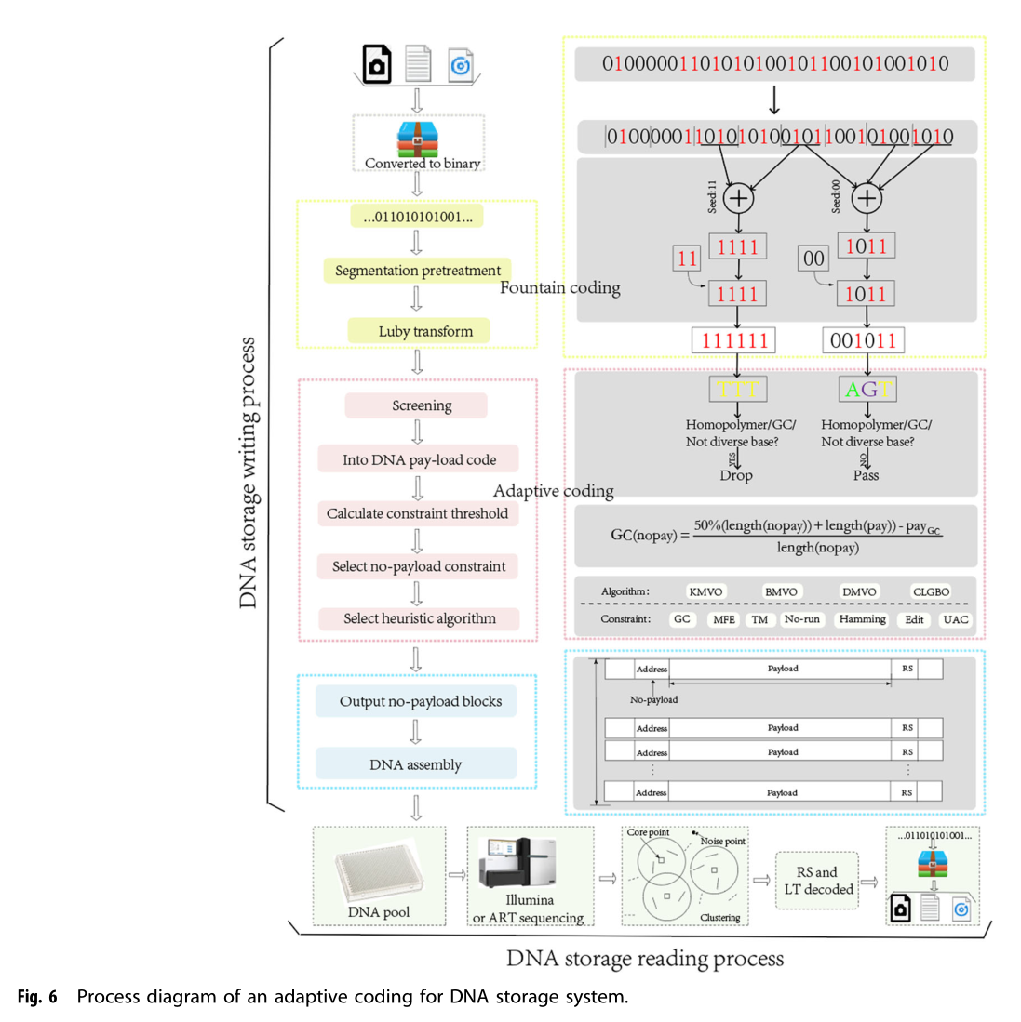

Slide 23


在编码过程中，针对不同的错误原因提出了汉明距离和存储编辑距离约束、最小自由能约束、无游程长度约束等编码约束，以保证编码质量。设计了汉明距离和存储编辑距离约束，以降低DNA序列之间的相似性，避免非特异性杂交。最小自由能约束根据反应的热变化筛选热力学性质更稳定的DNA码字，无游程长度约束可以避免连续相同碱基。均聚物会使序列难以合成，在测序过程中增加误读的概率。上述约束条件的数学表达式如方程式所示。 (1-4)，符号含义与原文保持一致。引入汉明距离约束如下。其中x和y是一对DNA序列。定义汉明距离为H (x, y)≥d, H (x, y)表示x、y不同位置的个数。
存储编辑距离约束如下图所示。
其中a、b为长度为n的DNA码字，E(a, b)定义为a与b之间的存储编辑距离。SE (ai)定义了所有DNA编码集中最小的E(ai, bj)，不应大于元素d

Slide 24


MFE约束介绍如下
其中s和s '为互补DNA序列，ΔM(s, s ')表示s, s '之间的MFE值，给定阈值参数t，根据MFE给出以下约束条件，对于s中的所有s对，ΔM(s, s ')≤t，即ΔM(s) = max s∈s [ΔM(s, s ')]≤t。参数t可以是常数，也可以是其他值。
No-runlength约束要求有一个长度为n的DNA序列L (l1, l2, l3…，ln)，对任意i满足式(4)

Slide 25
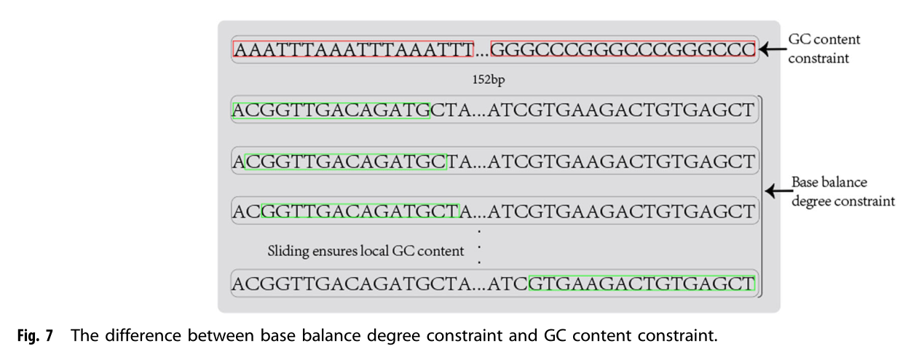
碱基平衡度约束
为了在对存储在 DNA 中的信息进行低错误率读取时降低更高的 DNA 测序覆盖率，本节提出了在自适应编码方案的有效载荷编码阶段应用的碱基平衡度约束。虽然GC含量和均聚物约束可以应用于喷泉码编码，但碱基平衡度约束比GC含量约束具有独特的优势。如图 7 所示，在 DNA 序列较长的情况下，编码约束 GC 内容不再适用。

Slide 26

一个序列中 G 和 C 的数量作为一个整体可能是令人满意的，但一个片段中的碱基非常不平衡。但碱基平衡度约束克服了这一缺陷，满足了任何DNA片段的碱基平衡。满足约束的序列是在编码过程中通过连续循环得到的，增加了计算量和时间，但值得。具有高碱基平衡的DNA序列具有高度多样性的碱基。多样化的平衡库对于生成高质量的测序数据很重要，这可以减少重复测序的数量，从而降低覆盖率。碱基平衡是指运行的每个循环中 A、C、G 和 T 碱基的相对比例。在整个测序过程中，具有高碱基平衡的文库在每个循环中所有四个碱基的比例大致相同。在对高度多样化的文库进行测序时，高通量测序系统可以保持焦点并轻松将图像注册到聚类图，从而实现提供高质量数据的目标。碱基平衡约束定义为长度为l的DNA序列X的长度，对于任意i∈(1,l-a)，存在子序列Xj (i,a+i)满足条件
为了区分基础平衡度约束和常规GC含量约束的区别，给出示意图7。在 DNA 序列长度较长的情况下，编码约束 GC 含量不再适用，因为只对碱基 G 和 C 含量比例进行整体控制，可能会出现整体 GC 含量满足，但存在极不平衡的碱基某段。例如图 7 中，第一个序列满足了整体 GC 内容，但由于序列较长，红框中的碱基分布较差是可能的。根据Illumina二代测序手册，这种碱基分布会使光信号难以识别.这是因为 Illumina 测序仪是精密的光学仪器，依靠光信号的变化来识别碱基。平衡碱基表明在每个序列通道中信号大致相等，而不平衡碱基表明可能在通道中一个信号的数量较多，因此其他碱基的数量较少。当所有簇主要在一个通道中提供信号时，仪器可能难以识别簇的位置并进行碱基识别。难以识别的光信号会降低测序数据的准确性。在这种情况下，如果我们想要获得高质量的测序数据，就需要增加测序覆盖率。但这增加了时间和消耗品的成本。

Slide 27
高碱基平衡对于优化运行性能和生成高质量数据至关重要，在测序运行的前 25 个循环中尤为重要，因为这是通过过滤器、相位/前相位和颜色矩阵校正计算进行聚类的时间。对于具有非模态流动槽的平台，例如 MiniSeq™、MiSeq、NextSeq™500/550 和 HiSeq™1000/2500，在模板生成过程中碱基平衡很重要。Illumina 报告了 MiSeq™ 测序周期中平衡和不平衡文库的缩略图，并在每个泳道中显示大致相等的信号。当所有集群主要在一个通道中提供信号时，仪器可能难以识别集群位置。

Slide 28


自适应编码过程
现有的DNA存储系统对碱基利用不足，存储密度与理论值存在一定差距。此外，不同编码位置之间的完整性较差。因此，本文提出了一种自适应编码方案。自适应过程体现在通过有效载荷比特自适应生成非有效载荷编码约束的阈值。由于DNA序列在DNA存储中的不同位置发挥不同的功能，具有不同的容错能力，因此在不同的编码位置采用不同的编码方法。
为进一步提高存储密度，有效载荷编码采用满足GC内容、连续性和基平衡度约束的喷泉码编码方法，内部编码采用RS码和LT码。编码过程首先在多个点对多项式进行冗余求值，然后传输或存储多项式。当接收器正确接收到足够多的点时，即使有很多噪声点干扰接收到的多项式，它也可以恢复原始多项式。形式上，RS 码的码字集合 R 定义如下：
LT码是第一个实用的喷泉码，它最接近于完美的纠删码。LT编码和解码如等式所示。
其中M1, M2，…， Md表示从n组报文中选择d组。

Slide 29
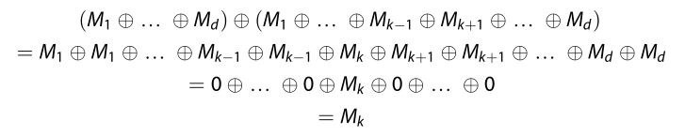

其中n和k满足1≤k≤n≤| F |， R是一个[n, k, n-k + 1]码，是长度为n，维数为k，在F中最小汉明距离为n-k + 1的线性码。
同样，为了提高编码质量，对构造的非载荷进行约束，可以保证非载荷在存储过程中的稳定性，减少错误发生的概率，同时降低覆盖率。非有效载荷的约束编码可以近似为一个多目标组合优化问题，并使用启发式类算法构造。因此，在非载荷编码过程中采用启发式类算法和组合约束构造方案相结合的方法。非有效载荷编码集合 S 中的所有子集都需要满足给定的编码约束，使得子集 C 中的任何两个编码 ci 和 cj 满足：
这里，k是一个特定的正整数，符号τ表示两个编码ci和cj应该满足的编码约束，例如汉明距离、存储编辑距离、GC内容和MFE约束。

Slide 30
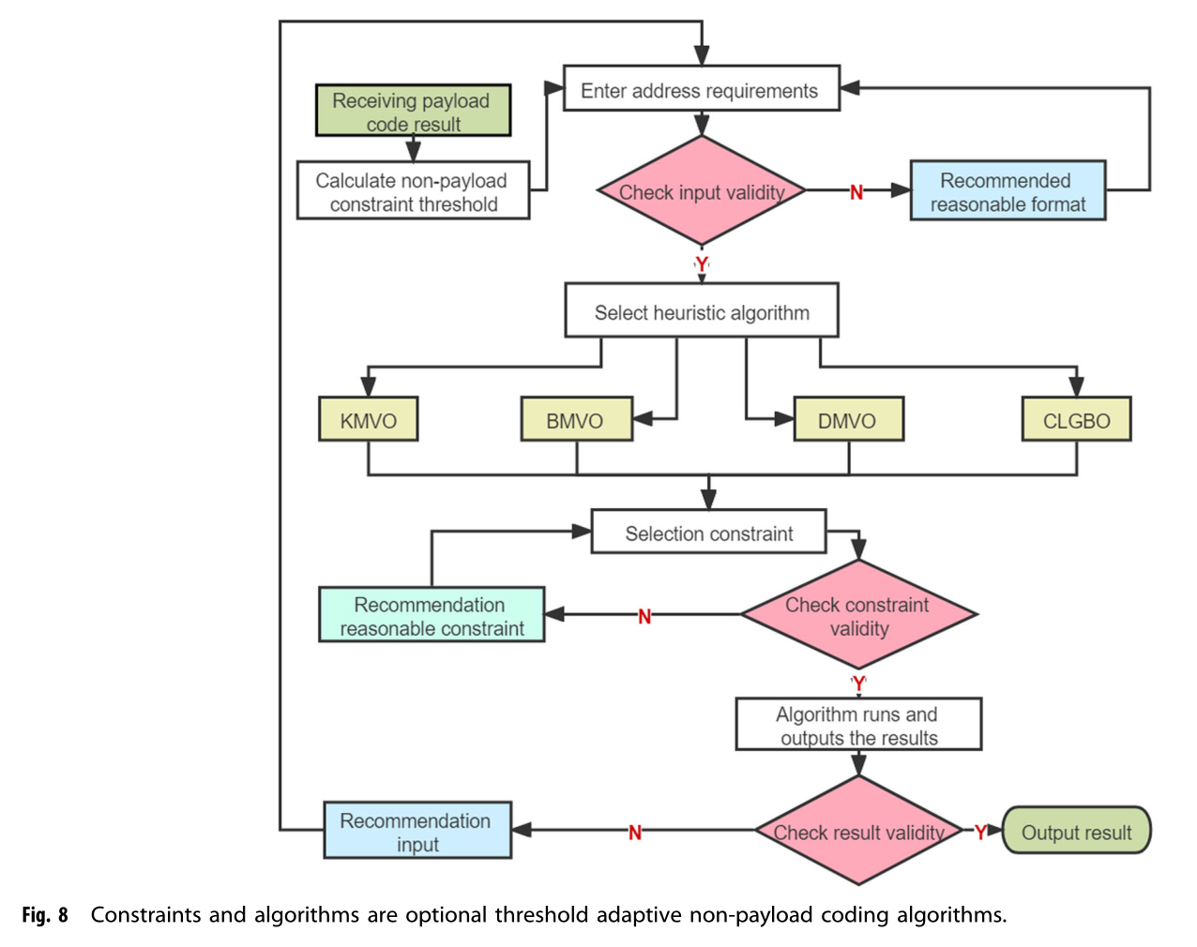
在非有效载荷编码过程中，由载荷编码结果如GC内容、连续碱基等自适应生成需要满足的编码约束阈值。针对现有存储系统中DNA序列不同位置的功能不同，各不同编码位置之间耦合较差的问题，采用自适应生成非有效载荷编码阈值来加强不同编码位置之间的连接。编码阈值自适应方法可以根据有效载荷的结果自适应地生成非有效载荷组合约束中的阈值，如图8所示。

Slide 31

此外，通过自适应生成编码阈值来降低 DNA 数据存储中的协调错误率可以提高吞吐量并降低测序覆盖率。以前的工作有效地推进了各个位置的编码，但缺乏从系统级别对协调错误的统一处理。非有效载荷约束阈值自适应编码提高了处理协调错误的能力。例如，在 DNA 合成和测序中，GC 含量在 50% 左右时效果最好，但之前的工作只关注部分编码的 GC 含量。例如，在 DNA 合成和测序中，GC 含量在 50% 左右时效果最好，但之前的工作只关注部分编码的 GC 含量。在本文提出的非有效载荷比特自适应编码算法中，可以根据有效载荷比特编码的GC内容在DNA存储系统中设置非有效载荷编码时的GC含量阈值，计算公式如式(10)所示。补充表 4 中给出了不同约束下的非有效载荷编码集的下限表。
其中 nopay 和 pay 分别代表 non-payload 和 payload； GC(nopay)是需要自适应生成的non-payload的GC内容的阈值； payGC 是有效载荷中 G 和 C 的碱基数。
非有效载荷编码约束的阈值自适应生成过程如下。
Step 1:接收编码完成的有效载荷码集合。
Step 2:计算有效载荷编码集的GC内容和连续性等特征值。
Step 3:计算生成非有效载荷GC内容的阈值，连续性阈值，以及地址约束中是否需要不相关。
Step 4:输入编码该集合所需的地址位数，判断当前阈值条件是否超过非净荷编码集合的下界。
Step 5:超过则返回步骤4；否则，执行第 6 步；
Step 6:使用当前的非有效载荷编码阈值继续下一个编码过程，如图 8 所示。

Slide 32
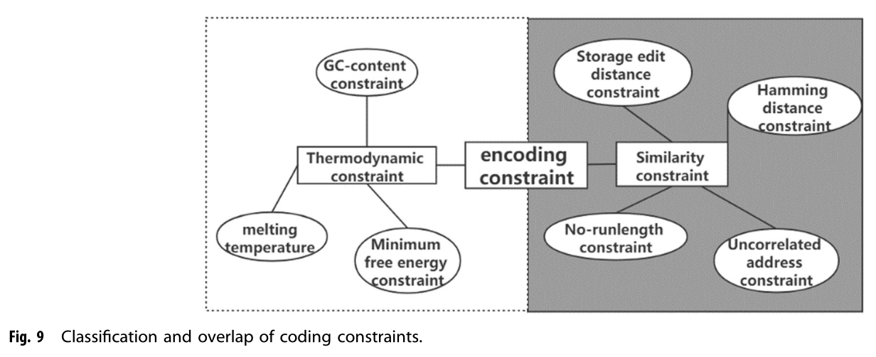
通过自适应生成有效载荷位的非有效载荷编码阈值，实现了非有效载荷和有效载荷之间的强耦合，从而降低了DNA装配过程中的错误概率。图5展示了组装过程，地址位和数据位需要拼接，在核酸外切酶消化5’端时暴露出DNA单链，保证组装过程的稳定性至关重要，而非有效载荷和有效载荷之间的强耦合减少了地址-内存串扰的产生。为了更合理地使用碱基，该非有效载荷编码方案支持启发式类算法和选择性使用约束，可根据不同的存储条件、不同的存储内容、不同的实验环境和不同的存储开销合理选择。目前支持的启发式类算法有KMVO、DMVO、BMVO和CLGBO，支持的约束有汉明距离约束、存储编辑距离约束、GC含量约束、无游程长度约束和无最小值能量约束。K-means Multi-Verse optimization (KMVO)算法是利用K-means聚类对Multi-Verse optimization (MVO)算法的改进。Wang等人在MVO算法的基础上，加入扰动因子提出了阻尼多元优化器(DMVO)算法。 Brown Multi-Verse Optimizer (BMVO) 算法是通过在 MVO 算法中加入布朗运动和单线方法得到的，CLGBO 算法通过采用 Cauchy 变异算子和 Levy 策略改进了基于梯度的优化器 (GBO) 算法。不同约束条件下候选解的重叠如图 9 所示。

Slide 33
例如，GC 内容约束和 TM 约束意味着碱基利用率较低。需要有选择性地对约束进行分类和使用，可以根据不同的需求（实际问题）选择不同的约束组合，去降低计算复杂度和提高碱基利用率。顺便说一下，组合约束可以是图中任何约束的组合。

Slide 34
独立随机访问
为了更好地说明本文提出的自适应DNA存储系统的性能，本节进行了一个独立的随机存储测试。存储样品摘自《哈利波特》。值得一提的是，在这一节中，随机访问中需要用到的所有信息都存储在DNA中。虽然这可能会降低存储密度，但这对于随机访问DNA存储系统是必要的，具体过程如图10所示。在这次严格随机访问实验中，选取《哈利·波特1》的前500段进行存储，采用根据不同特征进行编码的策略，对自适应编码后的DNA序列进行组装，并将地址位信息组装成额外的DNA序列，存储在DNA池a(索引池)中。包含地址位、引物位和有效载荷位的完整DNA序列被存储在DNA池b中，也被称为存档池。当需要对数据进行随机访问时，首先对所有索引池进行排序，然后将结果解码并还原为索引。然后，将访问请求合成为地址位的互补序列，在归档池中通过PCR扩增纯化分离出要检索的DNA序列。最后对分离出来的DNA序列进行测序，解码成原始信息，得到访问内容。

Slide 35
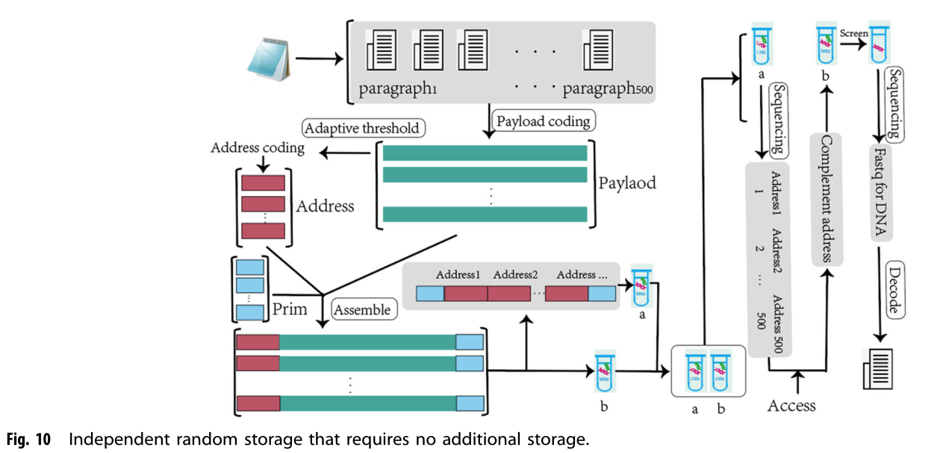

Slide 36
Thank You！

